Slide 1

^{PREZENTACJA DLA KLASY 7 SP}
^{DO LEKCJI 30}
WIARA BEZ UCZYNKÓW JEST MARTWA

Slide 2
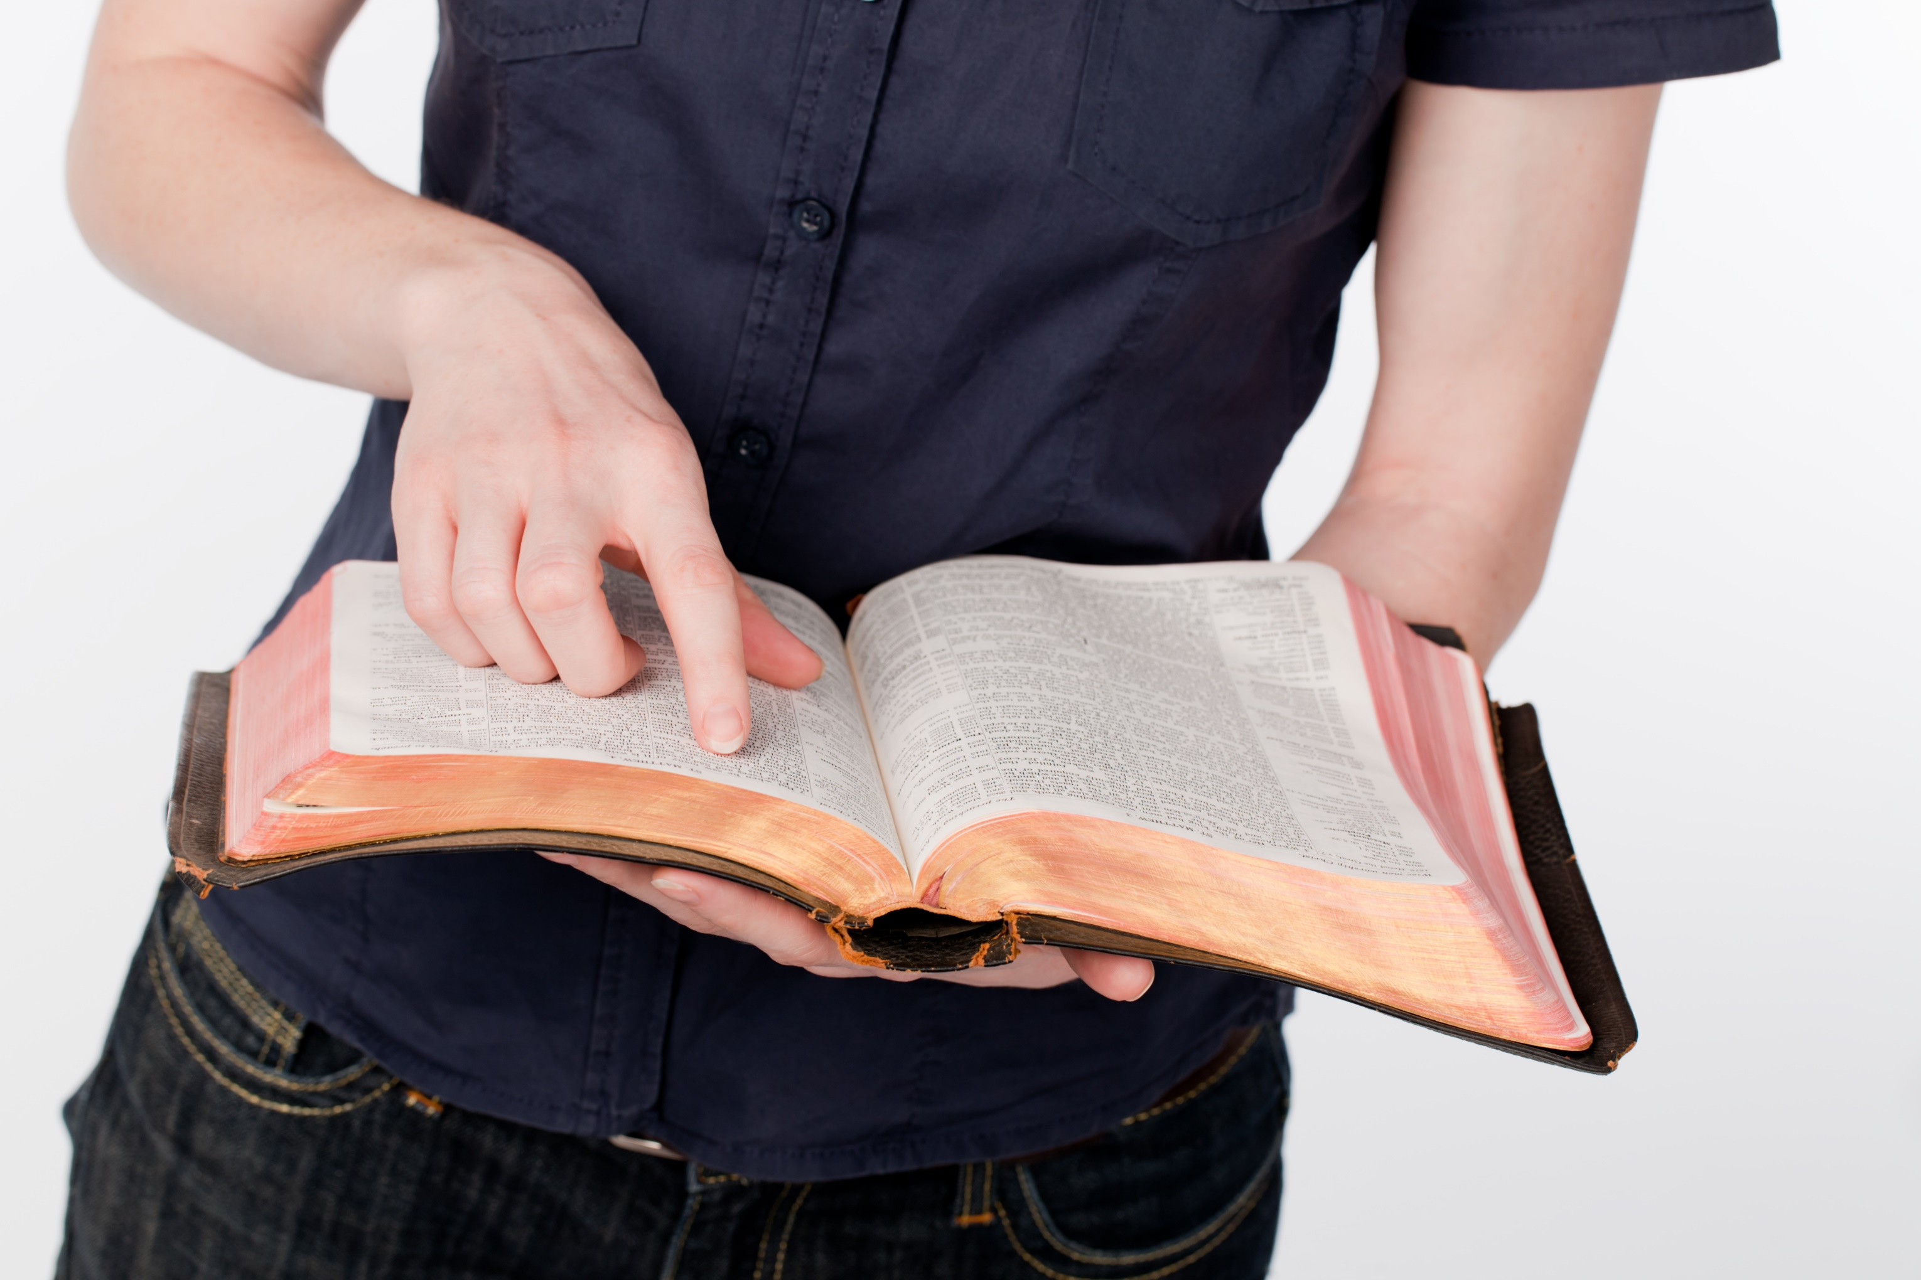

WIARA BEZ UCZYNKÓW JEST MARTWA

Slide 3

Wiara
Wiara jest zadaniem
Do czego zostaliśmy wezwani?
Jk 2, 14-17. 26

Slide 4
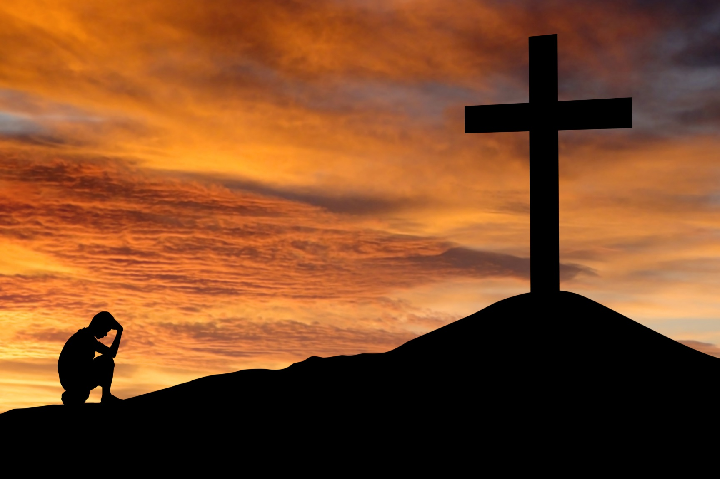
Wiara to uznanie czegoś za prawdę; jest najpierw osobowym przylgnięciem człowieka do Boga; równocześnie i w sposób nierozdzielny jest ona dobrowolnym uznaniem całej prawdy, którą Bóg objawił.
[zob. KKK 150]

Slide 5
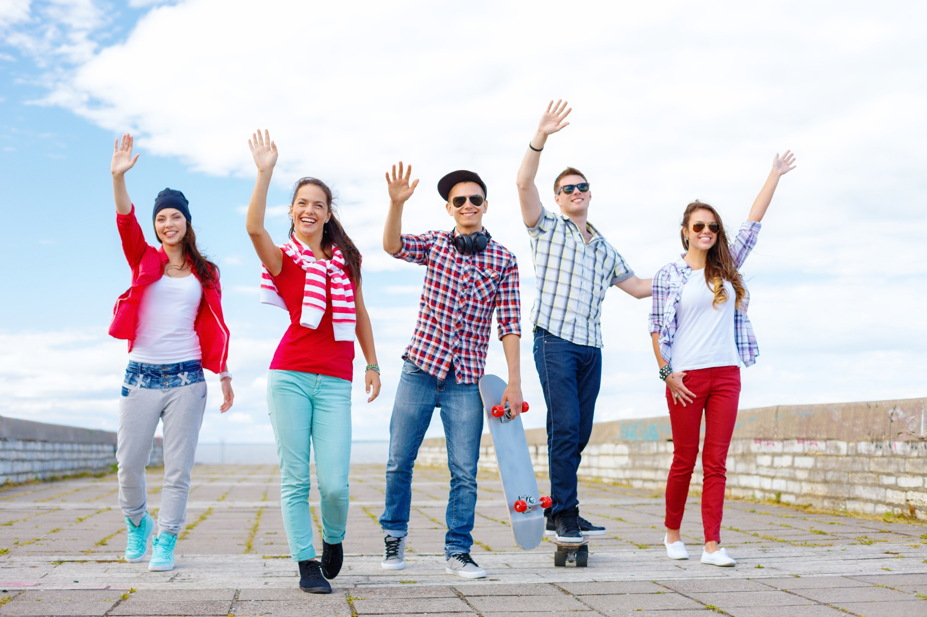
Chrystus oczekuje od nas, byśmy nieśli radość innym, byśmy dzielili się naszą wiarą z tymi, którzy są i żyją obok nas.
W dzisiejszym świecie nie jest łatwo wierzyć. Wymaga to pewnego wysiłku,
a niekiedy odwagi, by przyznać się do Jezusa.
Być może wielu Twoich kolegów, przyjaciół, widząc, że Twoje postępowanie jest zgodne z wyznawaną wiarą, wyruszy w drogę ku Chrystusowi.

Slide 6
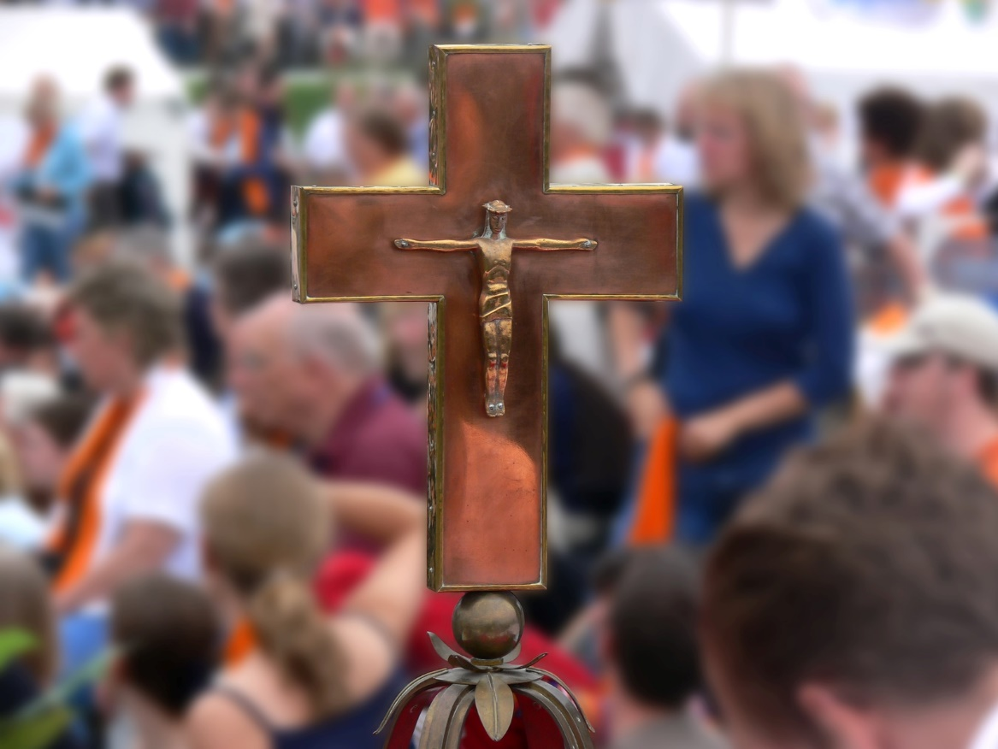
Wiarę otrzymaliśmy jako zadanie – mamy dzielić się nią
z innymi. Mamy przynosić takie owoce, by świat czynić Bożym. Jezus wykonał pierwszy krok, dając nam siebie. Idź za jego przykładem!

Slide 7
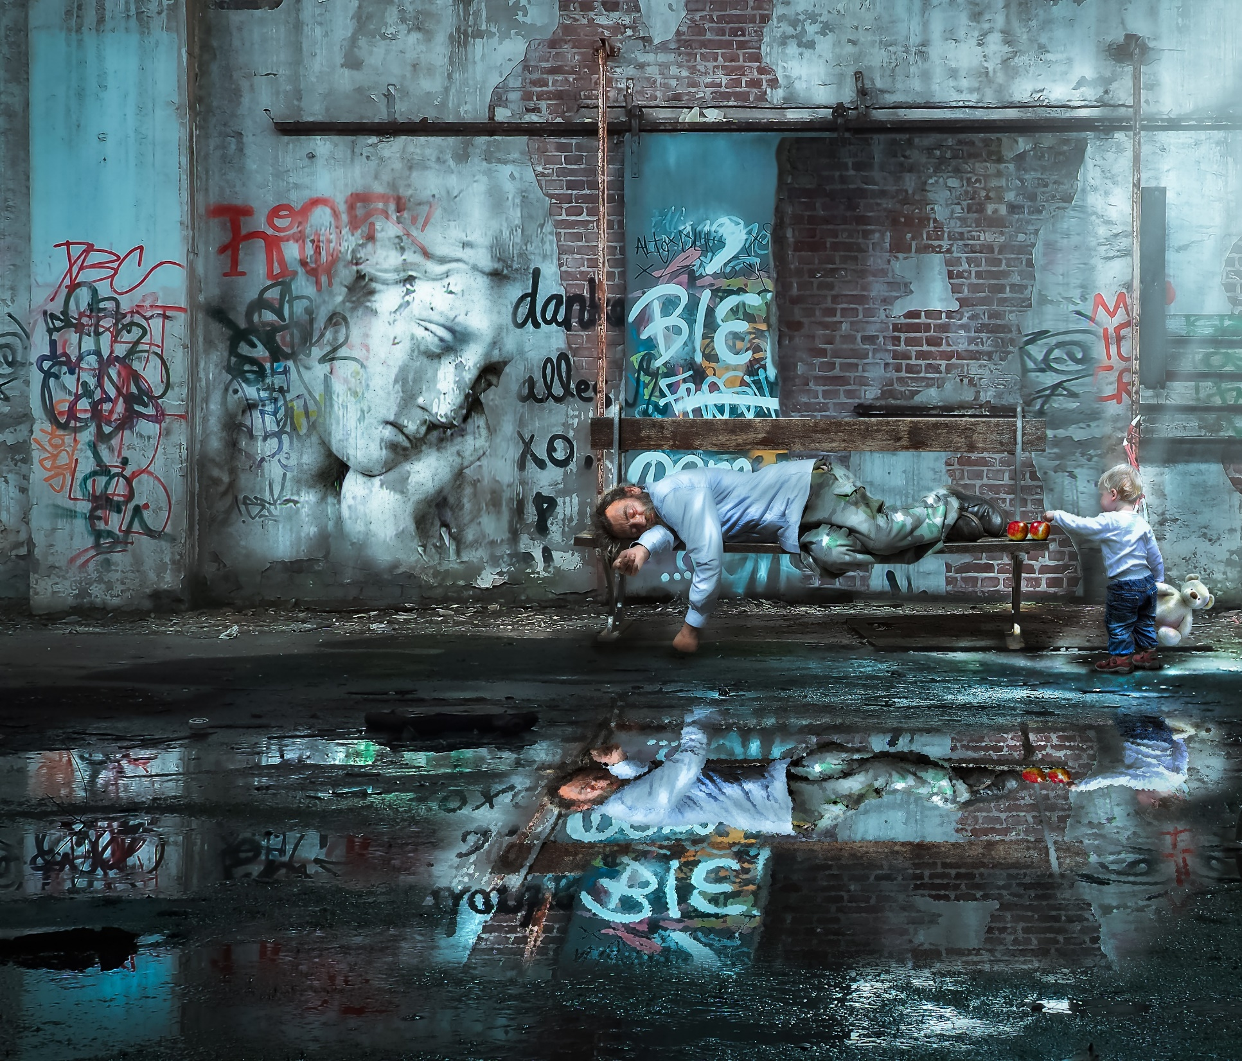
„Jaki z tego pożytek, bracia moi, skoro ktoś będzie utrzymywał, że wierzy, a nie będzie spełniał uczynków? Czy [sama] wiara zdoła go zbawić? Jeśli na przykład brat lub siostra nie mają odzienia lub brak im codziennego chleba, a ktoś z was powie im: Idźcie
w pokoju, ogrzejcie się i najedzcie do syta!
– a nie dacie im tego, czego koniecznie potrzebują dla ciała - to na co się to przyda? Tak też i wiara, jeśli nie byłaby połączona z uczynkami, martwa jest sama
w sobie (…) Tak jak ciało bez ducha jest martwe, tak też jest martwa wiara bez uczynków”.

Slide 8
^{BIBLIOGRAFIA}
Spotkanie ze Słowem. Podręcznik dla klasy siódmej szkoły podstawowej, red. ks. prof. J. Szpet, D. Jackowiak. Wydawnictwo Święty Wojciech, Poznań 2011,
s. 78-79.
Spotkanie ze Słowem. Poradnik metodyczny. Siódma klasa szkoły podstawowej, red. ks. prof. J. Szpet, D. Jackowiak. Wydawnictwo Święty Wojciech, Poznań 2011, s. 105-106.
^{FOTOGRAFIE}
Święty Wojciech Dom Medialny, pixabay.com
6

